Slide 1


Slide 2

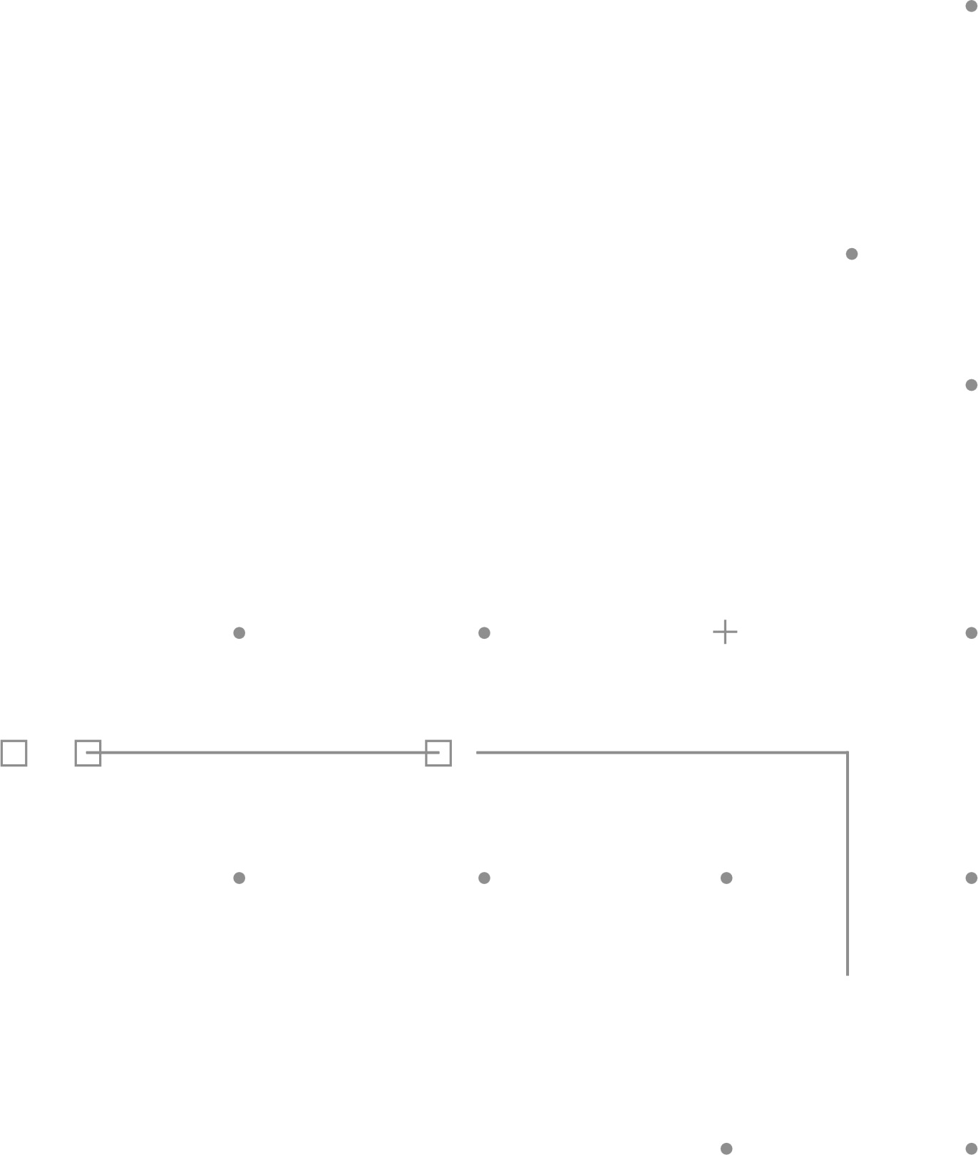
DOMAIN
DRIVEN DESIGN

Slide 3
AULA 6
CONSTRUTORES E
ATRIBUTOS DE REFERÊNCIA

Slide 4
AGENDA
1
Métodos Construtores
2
Atributos de referência
3
Pacotes
4
Tipos Primitivos/Referência
5
Variáveis
6
Descansos

Slide 5
MÉTODOS CONSTRUTORES
São métodos representados pelo mesmo nome da classe e que permitem parametrizar o objeto no momento da sua instanciação.
Produto objProduto = new Produto();
Método construtor sem parâmetros, caso você não crie o método, será automaticamente gerado pela JVM.

Slide 6
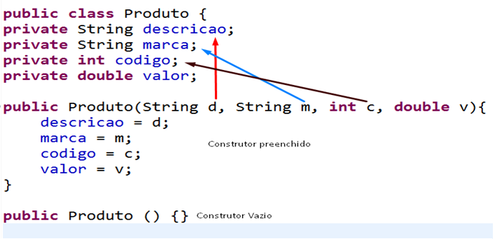
MÉTODOS CONSTRUTORES
É uma boa prática criar um construtor preenchido e outro vazio. Caso queira, poderá criar mais construtores com assinaturas distintas.

Slide 7
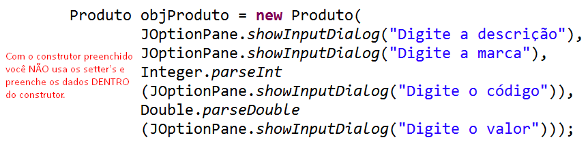
MÉTODOS CONSTRUTORES
Na classe de Teste, você poderá instanciar o objeto de duas formas:
Forma 2:

Slide 8
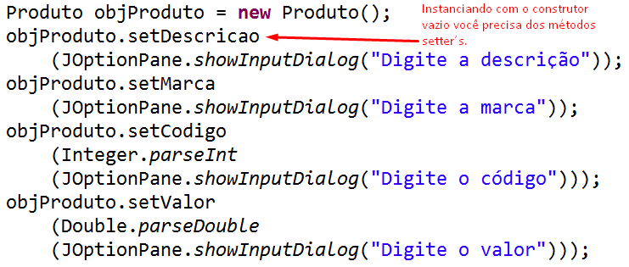
MÉTODOS CONSTRUTORES
Na classe de Teste, você poderá instanciar o objeto de duas formas:
Forma 1:

Slide 9
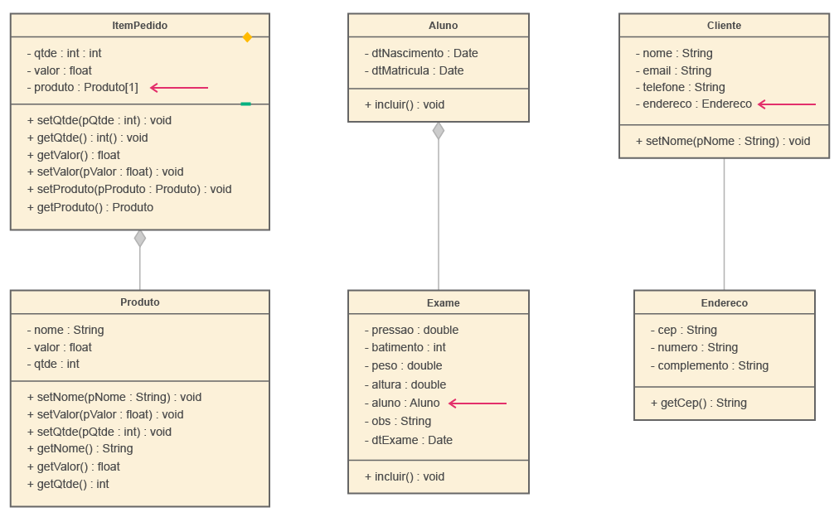
ATRIBUTOS DE REFERÊNCIA
Os atributos de referência representam outros atributos pertencentes a uma outra classe. Exemplo:

Slide 10
ATRIBUTOS DE REFERÊNCIA
Inicie um novo projeto chamado: Referencia e monte as seguintes classes:

Slide 11
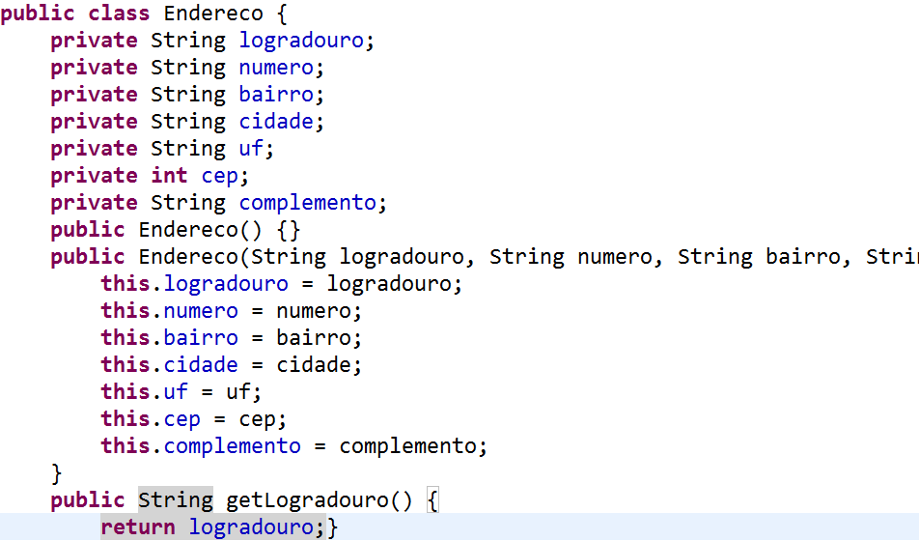

Slide 12
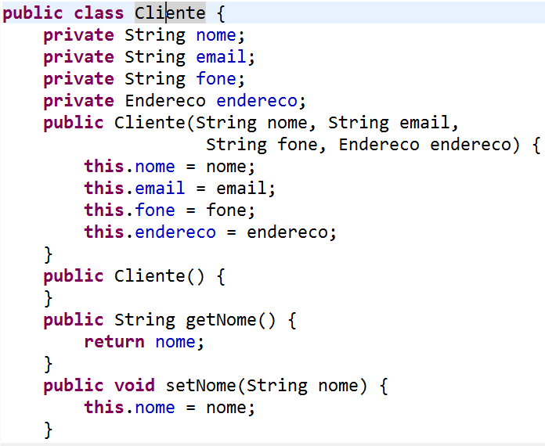

Slide 13
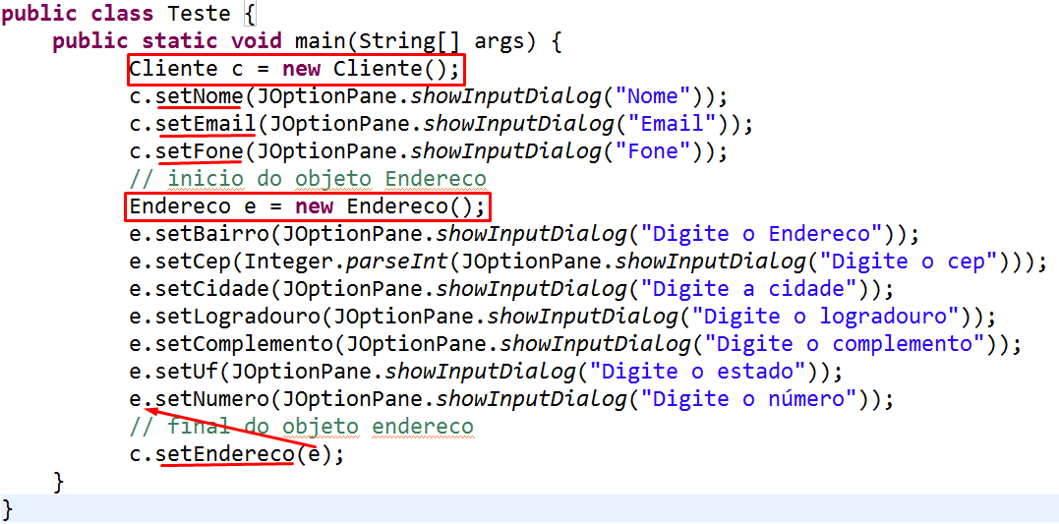
Notes:
No primeiro destaque em vermelho, estamos instanciando um objeto Cliente e a seguir estamos preenchendo os dados do Cliente, com exceção ao Endereço (que é um tipo de dado de referência). No segundo retângulo vermelho, estamos instanciando um objeto Endereço e na última linha, estamos atribuindo o objeto Endereco (e) para o objeto Cliente (c).

Slide 14
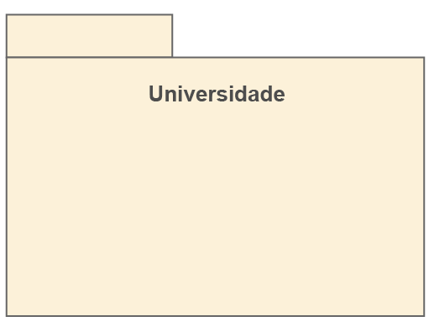
PACOTES
Um mecanismo de propósito geral para organizar elementos em grupos.
Um elemento do modelo que pode conter outros elementos do modelo.
O pacote pode ser usado:
Para organizar o modelo em desenvolvimento;
Como uma unidade de gerenciamento de configuração.
Representação Gráfica:

Slide 15
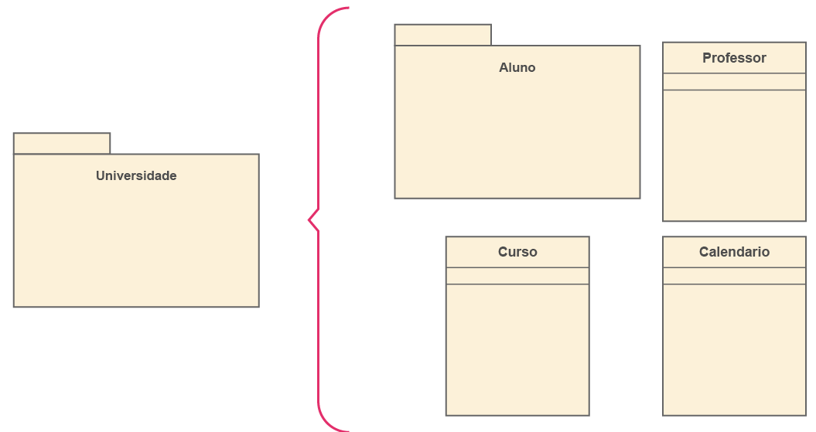
PACOTES
Um pacote pode conter classes e outros pacotes
O pacote Universidade contém um pacote e três classes

Slide 16
PACOTES
Além das classes, o Java provê um recurso adicional que ajuda a modularidade: o uso de pacotes.
Pacotes permitem a criação de espaços de nomes, além de mecanismos de controle de acesso.
Pacotes são tipicamente implementados como diretórios.
Os arquivos das classes pertencentes ao pacote devem ficar em seu diretório.
Hierarquias de pacotes são construídas por meio de hierarquias de diretórios.

Slide 17
PACOTES
“Empacotando” uma Classe:
Para declararmos uma classe como pertencente a um pacote, devemos:
declará-la em um arquivo dentro do diretório que representa o pacote;
declarar, na primeira linha do arquivo, que a classe pertence ao pacote.
Importação de Pacotes:
Podemos usar o nome simples (não qualificado) de uma classe que pertença a um pacote se importarmos a classe.
A importação de uma classe (ou classes de um pacote) pode ser feita no início do arquivo, após a declaração do pacote (se houver).
As classes do pacote padrão java.lang não precisam ser importadas (Ex.: String).

Slide 18
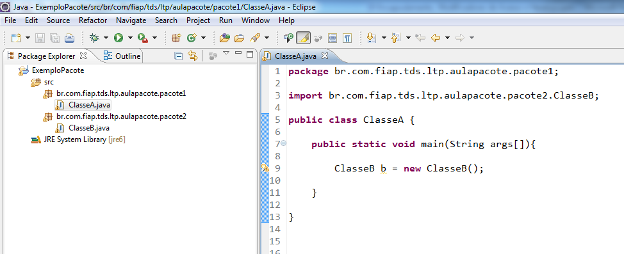
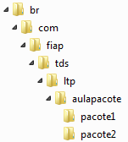

PACOTES
=

Slide 19
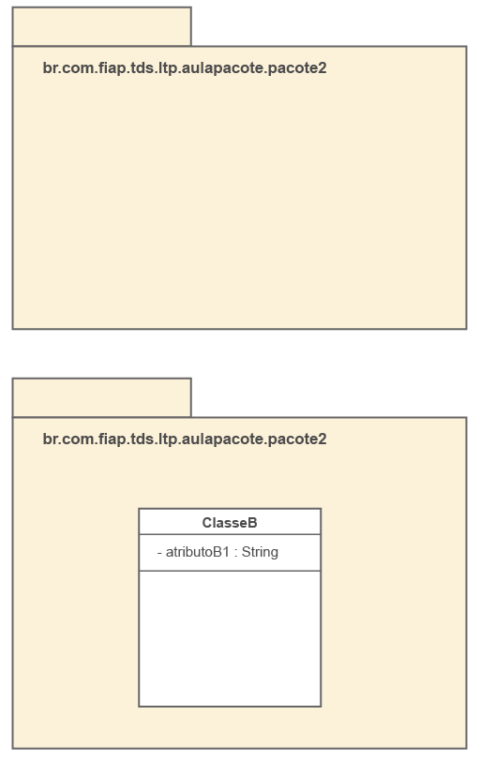
PACOTES
package br.com.fiap.tds.ltp.aulapacote.pacote1;
package br.com.fiap.tds.ltp.aulapacote.pacote2;

Slide 20
TIPOS PRIMITIVOS
A linguagem Java oferece diversos tipos de dados com os quais podemos trabalhar.
Há basicamente duas categorias em que se encaixam os tipos de dados:
Tipos Primitivos – Correspondem aos tipos de dados mais básicos e usuais, ou seja, que possuem uma maior frequência de utilização.
Ex. int, boolean, double.
Tipos por Referência – Consistem em arrays (vetores, matrizes), classes e interfaces.
Ex. String, Casa, Carro, ContratoAluguel.

Slide 21
TIPOS PRIMITIVOS
Java tem 8 tipos primitivos, agrupados em 4 categorias:
Lógico: boolean (8 bits, » 1 );
Texto: char (16 bits);
Inteiro: byte(8 bits), short (16 bits), int (32 bits), long (64 bits);
Ponto Flutuante: double (64 bits), float (32 bits).

Slide 22
TIPOS DE DADOS
Primitivos: valores simples, incorporados à linguagem:
byte short int long
float double
boolean
char
De referência: referência de objetos, pertencentes a uma classe externa:
String
Date
Carro Casa Profissão Pessoa
......

Slide 23
TIPOS DE DADOS
Tipo | Tamanho em bits | Valores (min. e max.) | Valor Padrão
boolean | 8 | true ou false | false
char | 16 | 0 a 65.535 | 0
byte | 8 | -128 a +127 | 0
short | 16 | -32.768 a +32.767 | 0
int | 32 | -2.147.483.648 a +2.147.483.647 | 0
long | 64 | -9.223.372.036.854.775.808 a +9.223.372.036.854.775.807 | 0L
float | 32 | 1,40129846432481707E-45 a 3,40282346638528860E+38 | 0.0f
double | 64 | 4,94065645841246544E-324 a 1,79769313486231570E+308 | 0.0d

Slide 24
VARIÁVEIS
Variáveis são nomes atribuídos a endereços na memória de um computador onde se guardam dados. A declaração de uma variável consiste em dar um nome para a posição de memória a ser usada e especificar qual tipo de dado será armazenado na memória.
Para declarar uma variável, utiliza-se a seguinte sintaxe:
<tipo> <nome da variável>
É possível atribuir um valor à variável no momento da declaração, utiliza-se a seguinte sintaxe:
<tipo> <nome da variável> = <valor da variável>
No Java, também é possível declarar mais de uma variável do mesmo tipo de uma só vez, utiliza-se a seguinte sintaxe:
<tipo> <nome da variável 1>, <nome da variável 2>

Slide 25
VARIÁVEIS –
PALAVRAS RESERVADAS
Palavras reservadas, ou palavras-chave, são palavras que não podem ser utilizadas como identificadores, ou seja, não podem ser usadas como nome de variáveis, nome de métodos, nome de classes, etc.
Na linguagem Java, as seguintes palavras são reservadas:
abstract | continue | for | new | switch
assert | default | goto | package | syncronized
boolean | do | if | private | this
break | double | implements | protected | throw
byte | else | import | public | throws
case | enum | instanceof | return | transient
catch | extends | int | short | try
char | final | interface | static | void
class | finally | long | strictfp | volatile
const | float | native | super | while

Slide 26
VARIÁVEIS – EXEMPLOS
boolean continuar;
char opcao = 's';
byte cont;
short op = 1583;
int i,j,k;
long populacaoTerra = 7265315721;
float horas = 0.0f;
double salario = 2583.78d;

Slide 27
VARIÁVEIS DO TIPO STRING
Para declarar uma String, utilizaremos por enquanto a seguinte sintaxe:
String <nome da variável> = new String();
É possível atribuir o valor da String no momento da sua declaração, utiliza-se a seguinte sintaxe:
String <nome da variável> = <valor da variável>
Exemplos:
String endereco = new String();
String complemento = "";
String nome = "Pedro";

Slide 28
OPERADORES ARITMÉTICOS
Operador | Função
+ | Adição
- | Subtração
* | Multiplicação
/ | Divisão
% | Módulo (resto de divisão)
++ | Incremento
-- | Decremento
+= | Atribuição aditiva
-= | Atribuição subtrativa
*= | Atribuição multiplicativa
/= | Atribuição de divisão
%= | Atribuição de módulo

Slide 29
OPERADORES ARITMÉTICOS EXEMPLO
public class Operadores {public static void main(String args[]){
int m = 2 * 10;
System.out.println("Multiplicando 2*10 = " + m);
double d = 10 / 2;
System.out.println("Dividindo 10 por 2 = " + d);
int r = 10 % 3;
System.out.println("Resto da divisão 10/3=" + r);
int i = m++;
System.out.println("Incrementando " + i + " em 1 = " + m);
}}

Slide 30
OPERADORES CONDICIONAIS EXEMPLO
public class Condicionais {
public static void main(String args[]){
int a = 2;
int b = 4;
boolean c = true;
boolean d = false;
System.out.println(a + " igual a " + b + " : " + (a==b));
System.out.println(a + " maior " + b + " : " + (a>b));
System.out.println(a + " menor " + b + " : " + (a<b));
System.out.println(c + " && " + d + " = " + (c&&d));
System.out.println(d + " && " + c + " = " + (d&&c));
System.out.println(c + " || " + d + " = " + (c||d));
}
}

Slide 31
DESCANSOS
No projeto Referencia:
Crie a classe Telefone com os atributos: numero, ramal, operadora e ddd.
Altere na classe Cliente o atributo fone.
Altere a sua classe de Teste, instanciando um objeto Telefone.
Crie um novo projeto chamado: ControleDeBens.
crie os pacotes: testes, bens e pessoas dentro do dominio fiap.com.br.
No pacote bens, crie as classes: Veiculo (modelo, motor e qtdePortas, se é zero ou não) e Imóvel (tamanho, endereco, valor, e se é residencial ou não).
No pacote pessoas, crie a classe PF (nome, cpf, veiculos e imóveis).
No pacote testes, crie uma classe para testar o preenchimento e a exibição dos dados de um objeto PF.

Slide 32
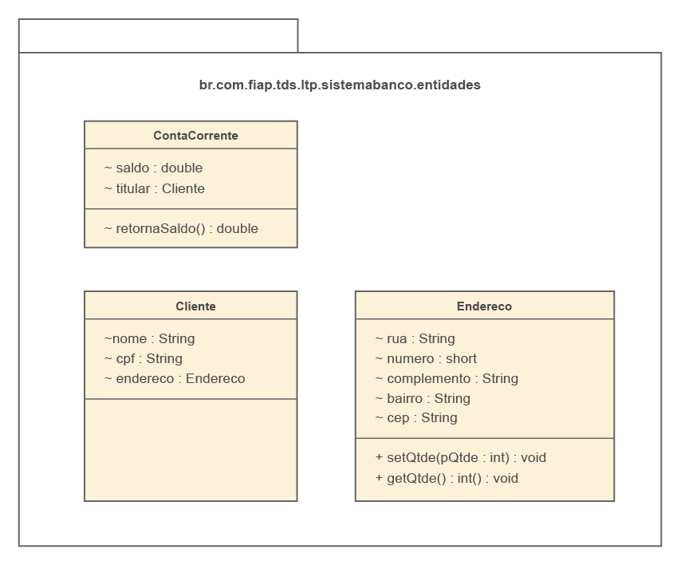
DESCANSOS
Crie um projeto no Eclipse chamado SistemaBanco.
Implemente as classes conforme especificado pelo seguinte diagrama de classes:

Slide 33
DESCANSOS
Crie a classe TesteConta conforme exibido abaixo:
package br.com.fiap.tds.ltp.sistemabanco.entidades;
public class TesteConta{
public static void main(String args[]){
}
}
No método main da classe TesteConta, instancie os objetos necessários e defina o estado de cada um, de forma que a seguinte conta bancária seja representada:
Conta Corrente | Cliente |  | Endereço
Saldo | Nome | CPF | Rua | Nº | Compl. | Bairro | CEP
R$ 7.950,33 | Olavo de Carvalho | 369.785.699-12 | Alagoas | 33 | AP 07 | Brás | 85561-387

Slide 34
DESCANSOS
Faça com que na classe (Operadores) criada no exemplo de operadores aritméticos, os valores das variáveis: “m”, “d”, “r” e “i” sejam inseridos em tempo de execução (utilize o JOptionPane ou Scanner). Faça o mesmo para as variáveis da classe Condicionais, que foi criada para exemplificar os operadores condicionais.
Escreva um programa em Java que solicite ao usuário o número de horas trabalhadas e o valor da hora de trabalho. Mostre o salário a ser pago em função das horas trabalhadas.
Escreva um programa em Java que solicite ao usuário 3 (três) produtos, suas respectivas quantidades, preços e descontos (valores em R$). Mostrar ao final valor total a ser pago.

Slide 35
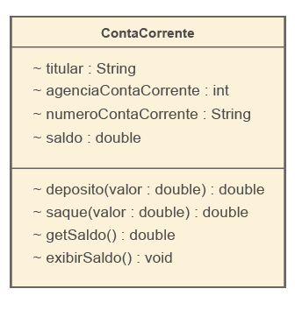
DESCANSOS
Crie um projeto no Eclipse chamado Exercicio7 e implemente em Java a seguinte classe (crie uma estrutura de pacotes):

Slide 36
DESCANSOS
Cont. do descanso 7:
Faça as alterações indicadas abaixo na classe criada anteriormente (ContaCorrente):
O método deposito deve adicionar ao atributo saldo o valor passado como parâmetro e retornar o saldo atualizado.
O método saque deve subtrair do atributo saldo o valor passado como parâmetro e retornar o saldo atualizado.
O método getSaldo deve retornar o valor do atributo saldo.
O método exibirSaldo deve exibir a seguinte mensagem no console:
Olá <titular>, o seu saldo é: R$<saldo>
Exemplo:
Olá Edson, o seu saldo é: R$45.67

Slide 37
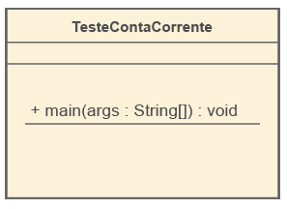
DESCANSOS
Cont. do descanso 7:
Implemente em Java uma classe chamada TesteContaCorrente e também o método main nessa classe. Depois, elabore um código no método main de forma que todos os métodos da classe ContaCorrente sejam testados. Exemplo:
ContaCorrente conta = new ContaCorrente();
conta.deposito(100);
System.out.println("saldo: "+ conta.getSaldo());
conta.saque(20);
conta.exibirSaldo();

Slide 38
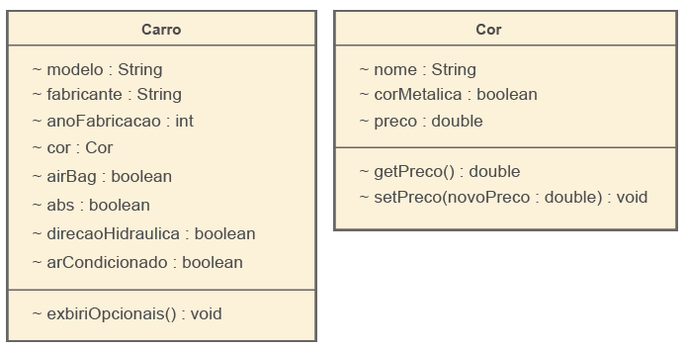
DESCANSOS
O estagiário da empresa lhe passou o diagrama abaixo para representá-lo no Java. Monte a representação das classes no Java, realizando alterações que julgar necessárias para suprir alguma falha de modelagem.

Slide 39
DESCANSOS
Continuação do descanso 8:
Altere as classes criadas anteriormente de modo que:
O método getPreco retorne o valor do atributo preco.
O método setPreco altere o valor do atributo preco, com valor passado como parâmetro.
O método exibirTudo deverá exibir os dados do veículo e os dados da cor do Veículo.
O método getIPI deverá retornar 7,5% do valor do veículo, que representa o IPI.
O método getICMS deverá retornar 6% do valor do veículo, que representa o ICMS.
O método getImpostos deverá retornar o total de impostos do veículo.

Slide 40
DESCANSOS
Continuação do descanso 8:
Implemente em Java uma classe chamada TesteCarro e também o método main nessa classe. Depois, elabore um código no método main de forma que o objeto Carro seja testado com todas suas classes envolvidas e os métodos criados anteriormente.

Slide 41

DÚVIDAS….

Slide 42



REFERÊNCIAS BIBLIOGRÁFICAS
Java: Como Programar
8ª edição – Capítulos 2 e 3. “Introdução aos aplicativos Java”, “Introdução a classes e objetos”.
Básico da linguagem Java
Disponível em: <docs.oracle.com/javase/tutorial/java/nutsandbolts/index.html>

Slide 43

OBRIGADO
humberto@fiap.com.br
Copyright © 2020 | Professor Humberto Delgado de Sousa
Todos os direitos reservados. Reprodução ou divulgação total ou parcial deste documento, é expressamente proibido sem consentimento formal, por escrito, do professor/autor.

